Slide 1

Osnove web programiranja
Prijava, odjava i keširanje
Termin 6

Slide 2
Sadržaj
Prijava sa sistema
Odjava sa sistema
Sprečavanje keširanje sadržaja na klijentu
Arhitektura Spring MVC

Slide 3
Sutup
Pokretanje primera
Importovati u Eclipse projekat u BioskopVebAplikacijaT6T7.zip
Otići u application.properties fajl i izmeniti kod tako da ukazuje na Vašu lokaciju na disku, i navedenoj putanji postaviti filmovi.txt fajl
#putanja do lokacije gde se nalaze filmovi txt
filmovi.pathToFile=c:\\ImePrezime\\Podaci\\filmovi.txt
filmovi.pathToFile=/imeProfila/home/ImePrezime/Podaci/filmovi.txt
Notes:
Import projekta iz BioskopVebAplikacijaT6.zip

Slide 4
Prijava na sistem
Rad sa autorizovanim korisnicima
Potrebno je omogućiti pristup bioskop aplikaciji samo za autorizovane korisnike
Ne može se isti korisnik više puta prijaviti sa različitih Klijenata
Prilikom prijave na sistem unosi se korisničko ime i šifra
Prilikom prijave korisnika proverava se da li dati korisnik postoji u sistemu, da li je korisnička šifra dobro unesena, i da li je korisnik već prijavljen

Slide 5
Prijava na sistem
Klasa Korisnik
Klasa Korisnik:
reprezentuje korisnika
postoje korisnici koji su administratori
sadrži informaciju o tome da li je korisnik prijavljen
Pogledati klasu Korisnik

Slide 6
Prijava na sistem
HTML stranica za logovanje
Kreitrana je HTML stranica login.html koja omogućava unos podataka za logovanje korisnika
login.html sadrži formu za unosa korisničkog imena i korisničke šifre, a klikom na dugme Uloguj se, odlazi se na login metodu od PrijavaOdjavaController kontrolera
Stranica takođe sadrži link ka registraciji korisnika registracija.html (u slučaju da je prethodno neophodno da se korisnik registruje)
HTML stranica login.html kreirana je tako se se zadrži postojeći izgled stilova aplikacije (po ugledu HTML stanicu za registraciju korisnika)
Dodat je link ka login stranici u index.html

Slide 7
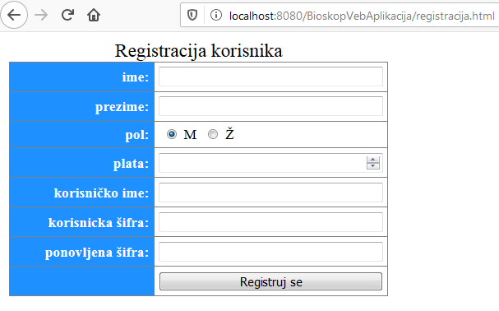
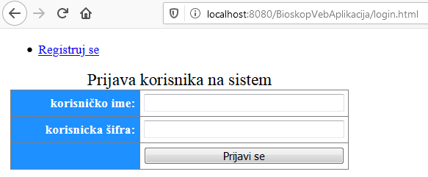
Prijava na sistem
HTML stranica za logovanje
login.html

Slide 8
Prijava na sistem
Kontroler za prijavu i odjavu
Kreitran je kontroler PrijavaOdjavaController koji omogućava prijavljivanje korisnika na sistem i odjavu korisnika sa sistema
Kontroler je dostupa preko URL – PrijavaOdjava
Obezbeđen je pristup ServletContext objektu i inicijalizaciju kontrolera
Da li u prijava odjava PrijavaOdjava kontroleru treba da se kreira mapa korisnika?
Kako izmeniti kod init metoda da se samo jednom definiše mapa korisnika za celu aplikciju?
Kreirana su Handler metode getLogin i postLogin koja omogućavaju prijavu korisnika na sitem za URL Login
ako za uneseno korisničko ime ne postoji korisnik, nije ogovarajuća korisnička šifra prikazaće se stranica koja ispisuje grešku prilikom logovanja (neispravno korisničko ime ili lozinka ili korisnik je već negde prijavljen).
ako za korisničko ime je već prijavljen na sistem na drugom Klijentu ili je korisnik već prijavljen na sistem na istom klijentu prikazaće se stranica koja ispisuje grešku prilikom logovanja (korisnik je već prijavljen na sistem morate se prethodno odjaviti)
ako za uneseno korisničko ime postoji korisnik u sistemu i on nije već prijavljen, prijaviće se korisnik (ubaciće se korisnik u sesiju) i prikazaće se se stranica za prikaz svih filmova
PrijavaOdjavaController i login
Notes:
Redirekcija se da se korisnik preusmeri na određenu stranicu jedan smo naveli prošli čas u materijalima
response.sendRedirect("login.html");

Slide 9
Prijava na sistem
Izmena za autorizovane korisnike
Omogućen je pristup bioskop aplikaciji samo za autorizovane korisnike
Za kontroler FilmoviController u svakoj Handler metodi proverava se da li korisnik postoji u sesiji, ako ne postoji preusmerava se poziv na login.html stanicu
na svakoj HTML stranici aplikacije ispisan je ulogovanon korisnik
pristup autorizovanih

Slide 10
Odjava sa sistema
Odjava
Svaka aplikacija ima login i logout
Kako izgleda logout procedura?
Korisnik inicira odjavu
Šta bi trebalo da se dogodi kada korisnik pritisne logout dugme?
Obrišemo sesiju
Cookie više nije validan
Vratimo korisnika na login stranicu

Slide 11
Odjava sa sistema
Odjava i uništavanje sesije
Realizovatana je odjava sa sistema u kontroleru za prijavu i odjavu.
Kreirana je Handler metoda logout koja omogućava odjavu korisnika sa sistema
ako je korisnik nije prijavljen na sistem na tom klijentu, prikazuje se stranica koja ispisuje grešku prilikom logovanja (korisnik nije prijavljen).
ako je korisnik prijavljen na sistem na tom klijentu, odjavljuje se korisnik (izbacuje se korisnika iz sesije i unišava se sesija) i prikazuje se stranica za logovanje.
Omogućena je odjava sa sistema na svakoj HTML stranici bioskop aplikacije
Za kontroler FilmoviController u svakoj Handler metodi koja vraća HTML sadržaj ubačen je link za odjavu pored ispisa korisnika koji je prijavljen

Slide 12
Odjava sa sistema
Odjava i uništavanje sesije
Request.getSesion() == Request.getSesion(true)
Request.getSession(false) – pribavlja sesiju, a ako nema sesije neće kreirati novu sesiju
sesija se poništava – session.invalidate()
Klasa Korisnik sadrži informaciju o prijavi/odjavi
Šta ako se korisnik odjavi, pa pritisne Back u navigatoru?
Obrisati local cache u navigatoru za BioskopVebAplikaciju
PrijavaOdjavaController logout

Slide 13
Sprečavanje keširanje sadržaja na kljentu
no-cache
Šta ako se korisnik odjavi, pa pritisne Back u navigatoru?
Treba postaviti dodatne parametre HTTP zaglavlja za HTML dokument koji se vraća korisniku
podesiti Cache-Control na no-cache u zaglavlju odgovora HTTP objekta
response.setHeader("Cache-Control", "private, no-cache, no-store, must-revalidate"); // HTTP 1.1
response.setHeader("Pragma", "no-cache"); // HTTP 1.0.
response.setDateHeader("Expires", 0); // Proxies.
META tag sa istim sadržajem u HTML kodu
<META HTTP-EQUIV="Cache-Control" CONTENT="no-cache">
<META HTTP-EQUIV="Pragma" CONTENT="no-cache">
<META HTTP-EQUIV="Expires" CONTENT="0">
no-cache

Slide 14


Arhitektura Spring MVC
Arhitektura Spring MVC aplikacije sa procesom rada– bez detalja
Provided by Spring
Implemented by developers
Provided by Spring or 3th party library
HTTP Request
calls
calls
1
DispatcherServlet
2
Controller
3
Service Layer (Business Logic)
8
5
4
HTTP Response
returns View name and Model
returns
CRUD calls
gives View name and Model
6
7
PersistanceLayer (Data Access)
returns HTML
View engine
Database
Notes:
View engine može biti npr. JSP, FreeMarker ili Thymeleaf template engine

